Slide 1
Des grandeurs en jeu !
Déterminer si chaque affirmation suivante est vraie ou fausse
Prenez votre cahier d’exercices, marquer :
Vraie si vous pensez que l’affirmation est vraie
Faux si vous pensez que l’affirmation est fausse
A la fin de toutes les situations, une discussion aura lieu pour savoir qui a raison !

Slide 2

Situation 1 :
Pour cuire 10 cookies au four, il faut 20 minutes. Le four peut contenir 30 cookies.
Affirmation : Pour cuire 20 cookies au four, il faut 40 minutes.

Slide 3

Situation 2 :
Affirmation : Si j’en achète 4 kg, je paye 12,60 euros !

Slide 4

Situation 3 :
Pour le dernier contrôle de maths, Lucien a révisé pendant une heure et a obtenu une note de 9 sur 20.
Affirmation : Pour doubler sa note, Lucien devra travailler deux fois plus longtemps

Slide 5
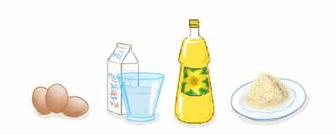
Situation 4 :
Il faut 3 œufs pour un gâteau de 4 personnes.
Affirmation : Il faut 6 œufs pour faire ce gâteau pour 8 personnes.

Slide 6
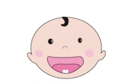
Situation 5 :
6 mois : deux dents !
Affirmation : A 1 an, le bébé a 4 dents et à 11 ans on a 44 dents !

Slide 7
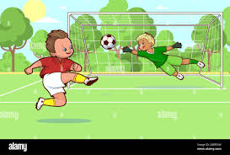
Situation 6 :
Au cours du premier match d’un tournoi de foot, Youri a marqué 3 buts !
Affirmation : Au bout de 5 matchs, Youri aura marqué 15 buts !

Slide 8
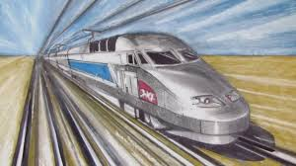
Situation 7 :
Le train roule à la vitesse moyenne de 120 km par heure
Affirmation : en 3 h, ce train parcourt 360 km s’il roule à la même vitesse !

Slide 9

Situation 8 :
Job d’été : salaire de 50 euros par jour
10 jours de travail
Affirmation : Si Yvan postule à ce job, il gagnera 500 euros !

Slide 10
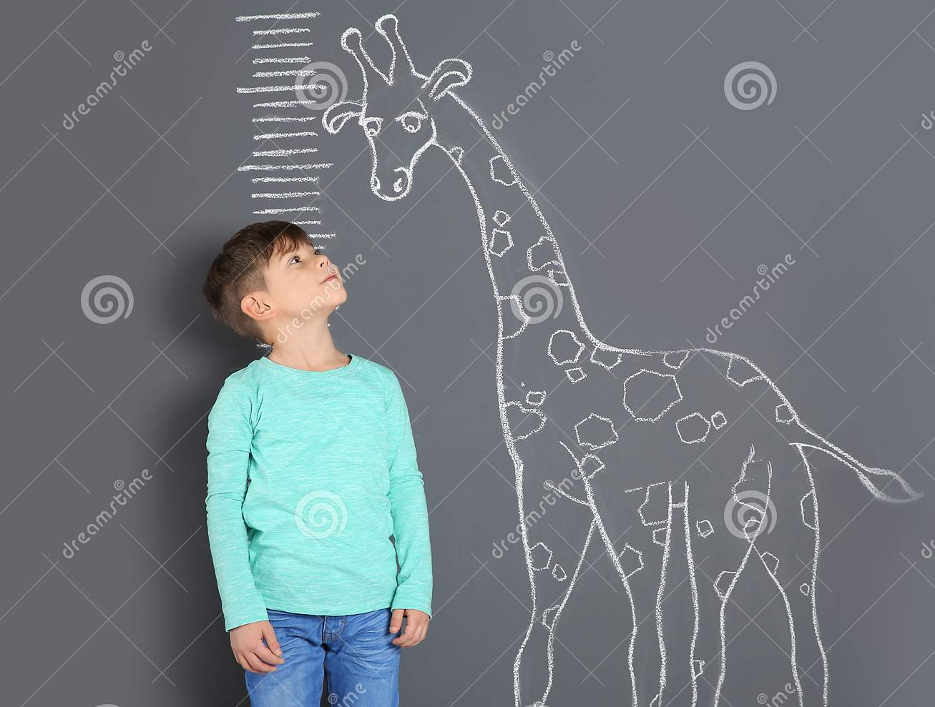
Situation 9 :
Théo a 5 ans. Il mesure 110 centimètres
Affirmation : A 20 ans , Théo sera 4 fois plus grand !

